Slide 1
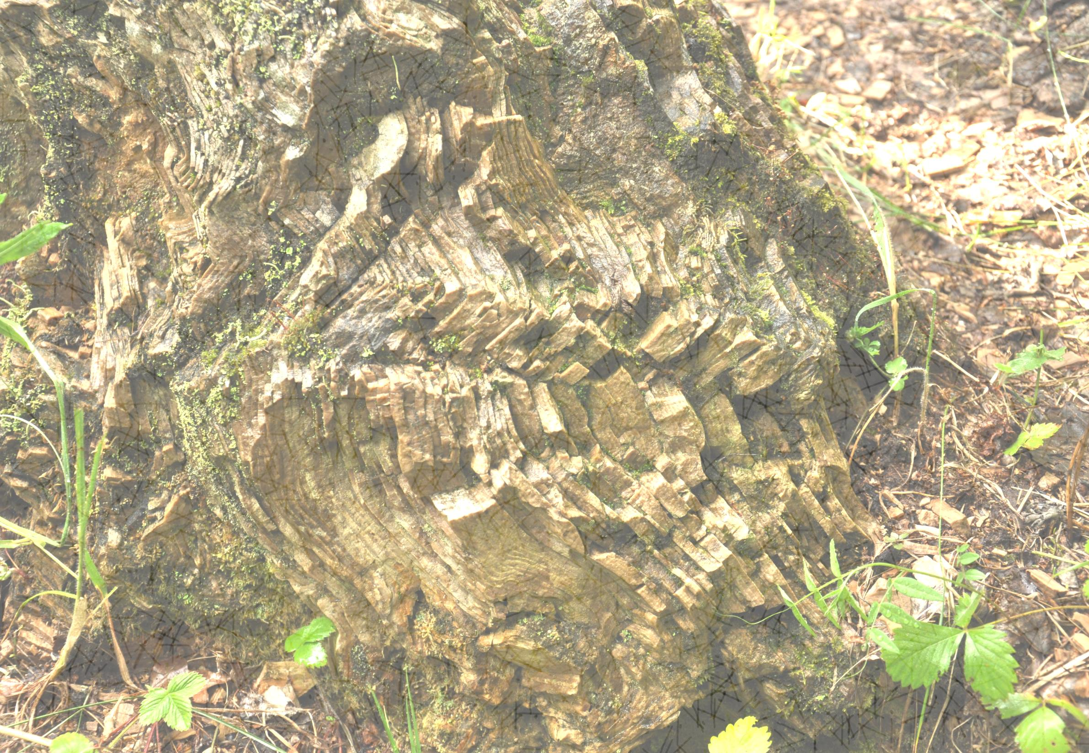
«К БАЕВСКОМУ
ОКАМЕНЕЛОМУ ДЕРЕВУ
ИЛИ
30 МИЛЛИОНОВ ЛЕТ НАЗАД»

Slide 2
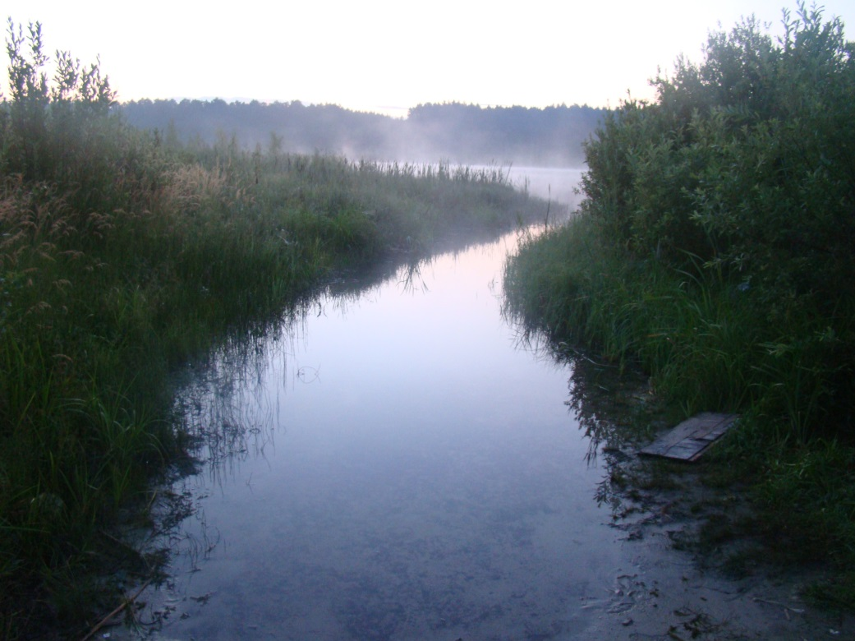
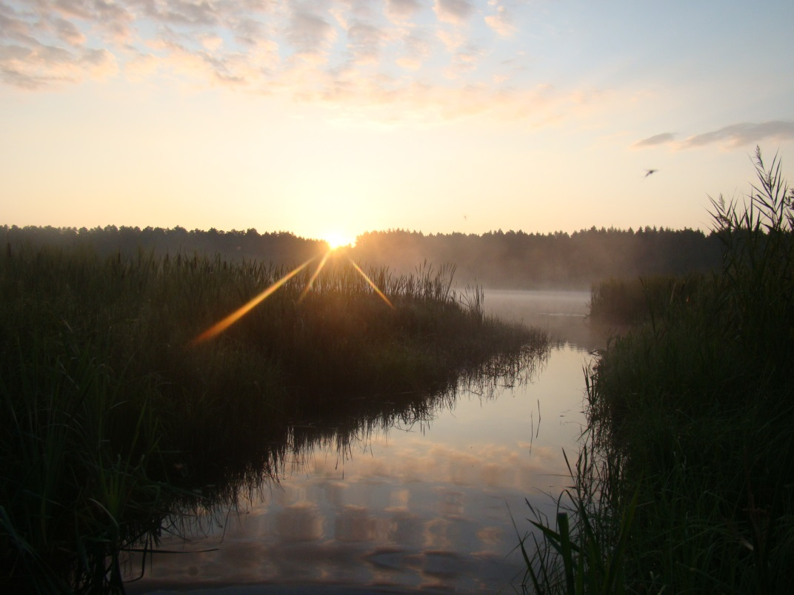
Пеший маршрут, пролегающий по значимым местам и памятникам природы Кузоватовского района.
Протяженность маршрута 48 км. Продолжительность 4 дня.
Целевая аудитория:
школьники, студенты, взрослые (16+)
Зотово озеро — излюбленное место рыбалки и отдыха всех жителей Кузоватовского района. Оно расположено в 4 км на северо-западе от села Коромысловки. Это заповедное место внесено в Красную книгу Ульяновской области. Озеро имеет свою богатую историю, связанную с династией Зотовых. В окрестностях озера богатая разнообразием флора и фауна.

Slide 3
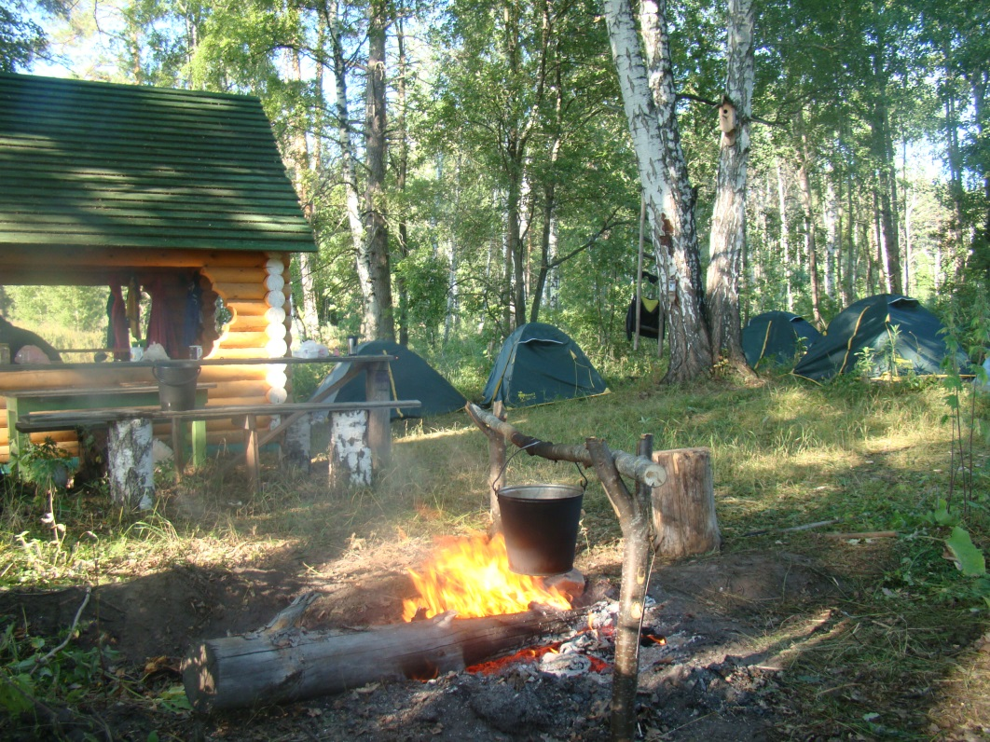
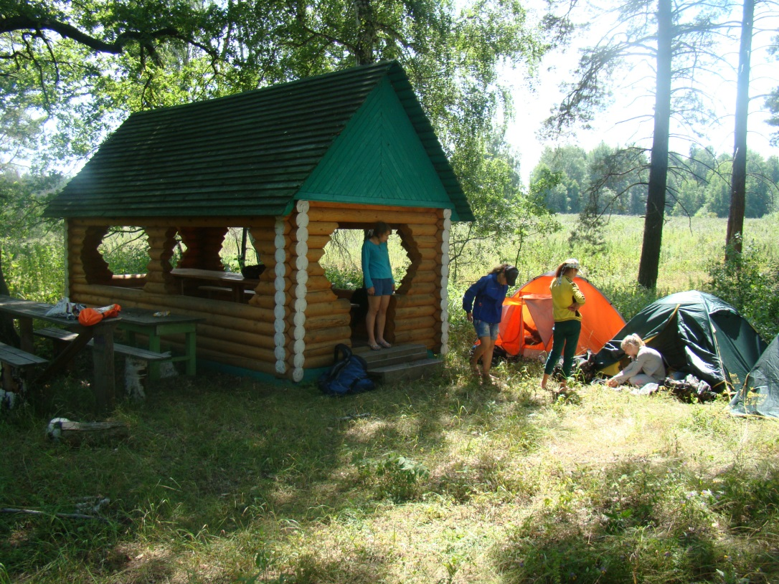
Исток реки Свияги «Головник» или «Томышов родник» (12 км.- проселочная дорога). Родник «Головник» — красивое место среди полей и леса. Вода родника мягкая вкусная. Считается, кто попьёт ключевой воды с молитвой — у того ноги в урочище (есть такое по преданию проклятое место) не заплетутся.
«Головник» пользуется спросом у всех, кто оказывается в этих местах - это и лесорубы, и заготовители сена, грибов и ягод. Этот замечательный родник, по преданию освещённый последним священником Баевской церкви Покрова в 20х годах прошлого века.

Slide 4
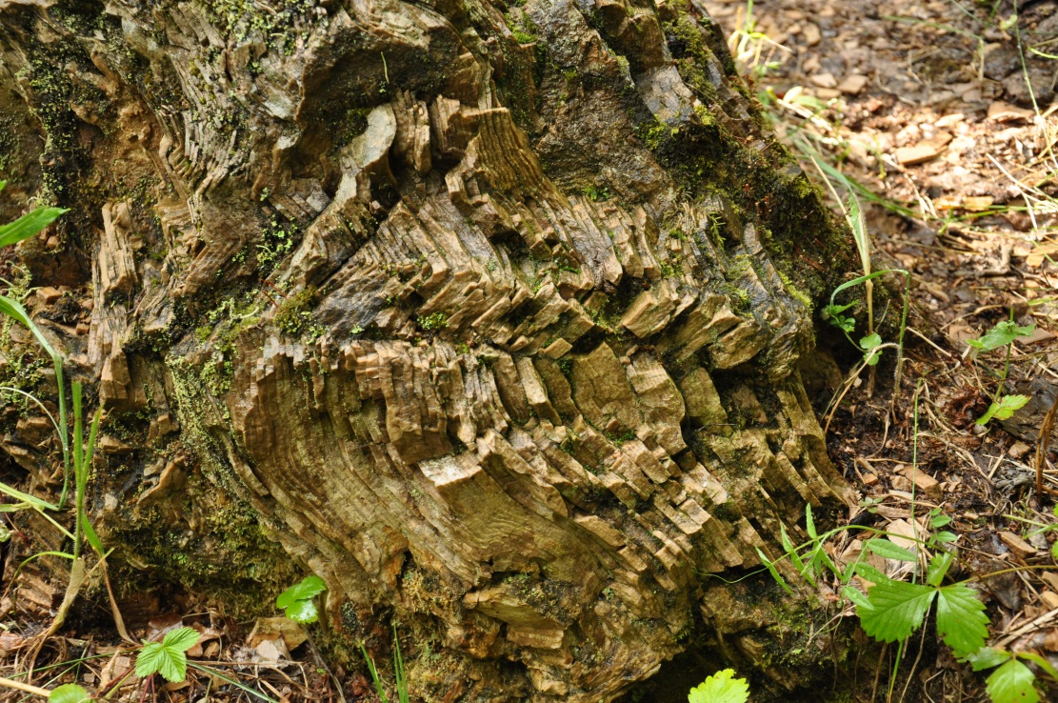
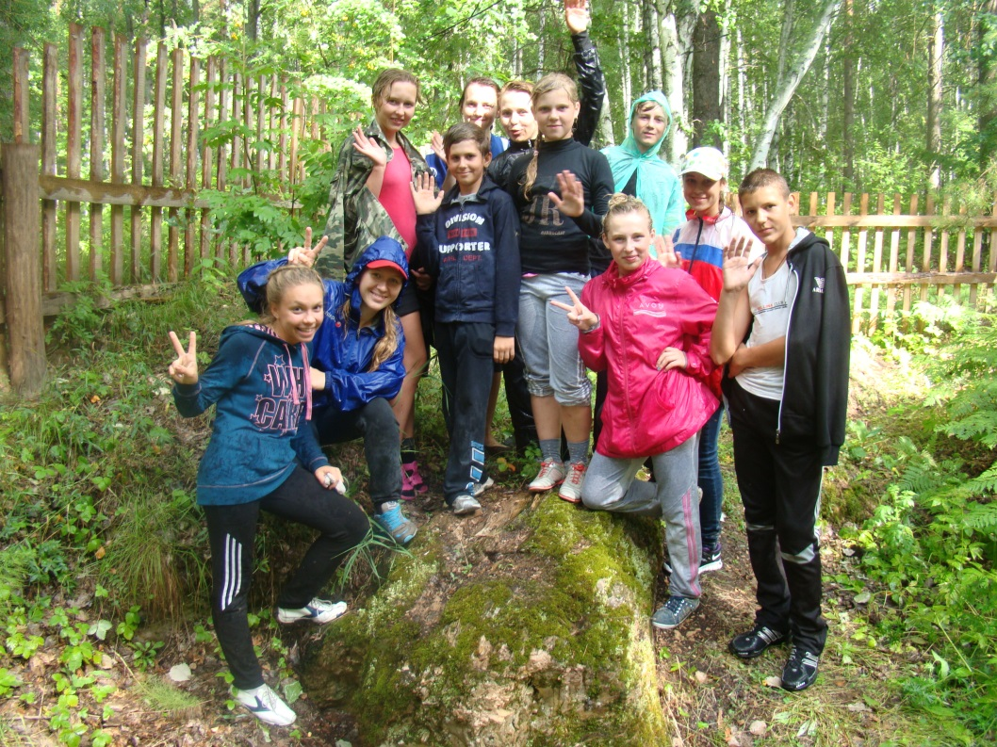
Баевское окаменелое де­рево в 1994 г. включено в список палеоботани­ческих памятников общероссийского значения.
Окаменелое дерево — это кипарис, которому более 30млн. лет. Это одно из чудес природы, охраняемое государством, внесено в Красную книгу Ульяновской области. Ствол кипариса частично скрыт в почве. Длина примерно 30 метров. Фрагменты (чурбаки) имеют диаметр до 1,5 метров,
вес до 1 тонны.

Slide 5
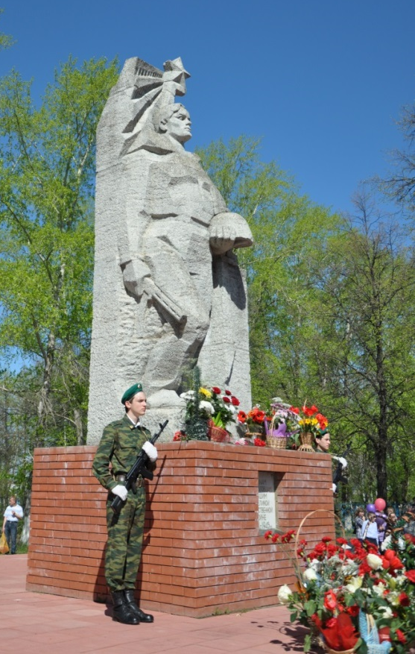
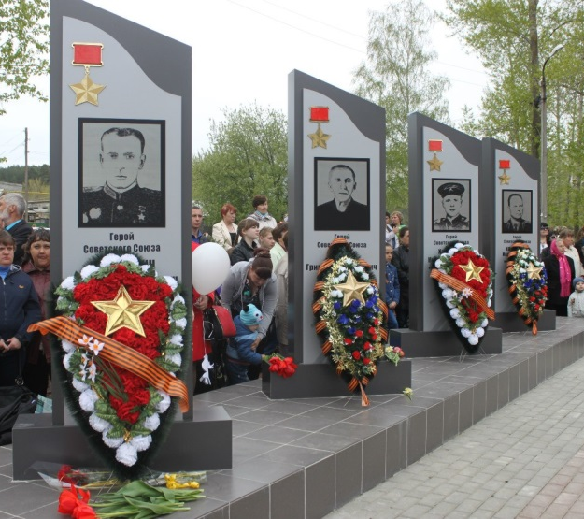
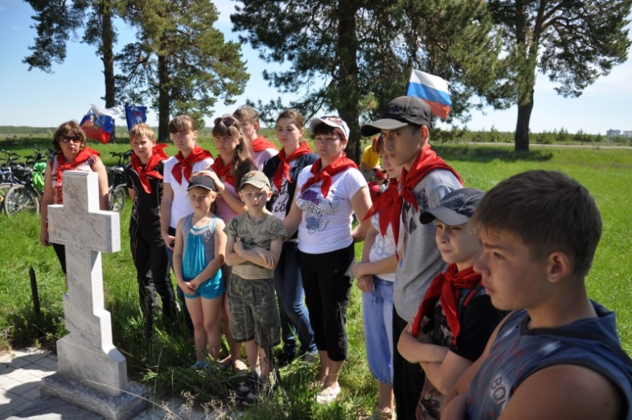
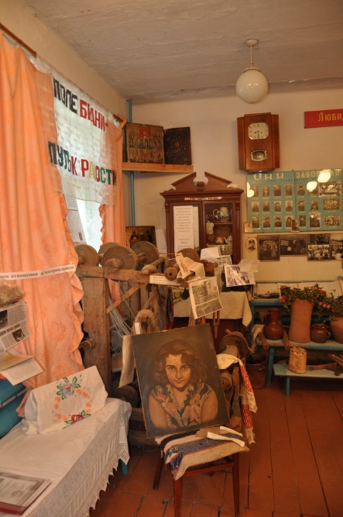
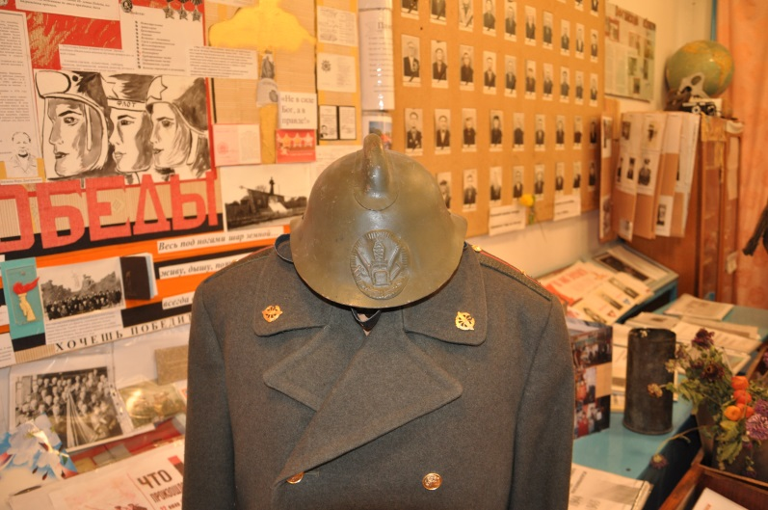
Крест из гранита, который установлен в память жителей села, умерших в период Великой Отечественной войны, а так же умерших красноармейцев, снятых с санитарных эшелонов.
Краеведческий музей Баевской ООШ
Обелиск
воинам-кузоватовцам,
погибшим в
Великой Отечественной войне

Slide 6
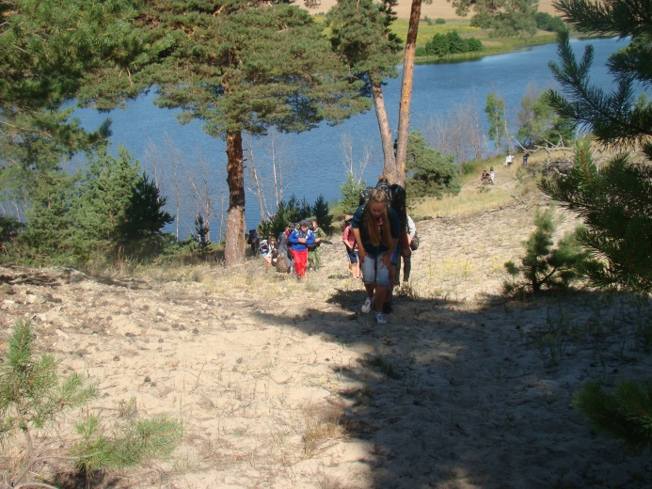
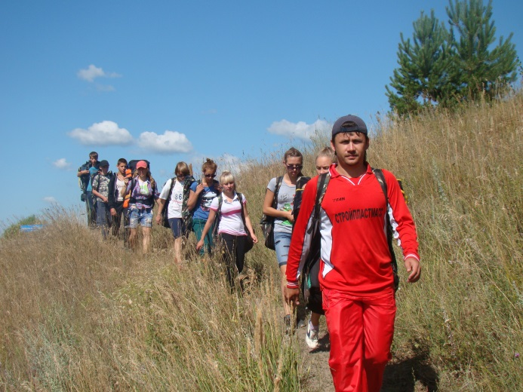
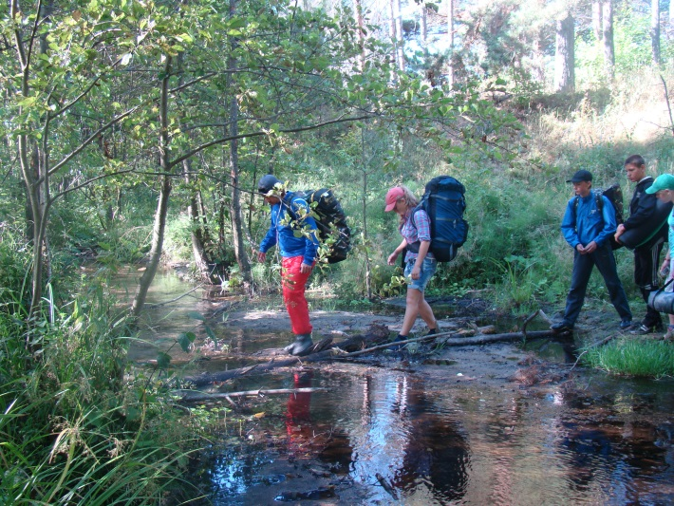
Краткая характеристика маршрута.
Маршрут проходит по пересечённой местности лесными и полевыми дорогами в условиях устойчивой мобильной связи. Маршрут связывает населённые пункты. Контактный телефон службы спасения 112. Опорный пункт полиции и районная больница находятся в р.п. Кузоватово. Запастись продуктами питания и водой можно во всех населенных пунктах по ходу маршрута. Оптимальное время для прохождения маршрута — летний период. Обязательна защита от комаров и клещей.
- Костровое питание.
- Размещение в палаточных лагерях.
- Стоимость маршрута на 1 человека- 2000 руб.

